Slide 1
三角形邊角與相似形之探究
Notes:
各位評審老師大家好，我今天要介紹的題目是:三角形邊角與相似形之探究

Slide 2
研究動機
Notes:
我的研究動機是:我在暑假參加一個營隊，裡面有談到一個角度和的問題，老師那時候說讓我們先猜一下這題的答案是多少，我們猜是$90°$，然而，計算出來的答案也是$90°$，這讓我感到很好奇，於是就展開了這次的研究

Slide 3
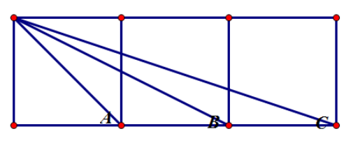
題目解釋
$$∠A+∠B+∠C=?$$
Notes:
這個題目是在問$∠A+∠B+∠C=?$
如果評審不清楚的話，可以參考一下紙本

Slide 4
研究目的
探討這一個題目的其他解法。
探討這一題使用相似形的解法是否可以用在其他對角線上？
探討這一題使用相似形解法是否可以推廣到其他角度？
Notes:
我的研究目的在動機裡面就已經有提到了，如果不清楚的話，可以看一下簡報

Slide 5
研究架構
研究動機
研究目的
邊想邊用幾何軟體GSP與紙本計算驗證我的想法
推廣到其他角度
總結
Notes:
以下是我的研究架構

Slide 6
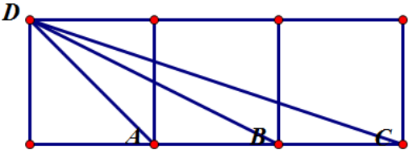
解法一:利用相似形解題
由證明得到$△\text{ABD}\sim △ADC$，故得證$∠A+∠B+∠C=90°$
Notes:
首先，我們用相似形來解題，由證明得到$△\text{ABD}\sim △ADC$，得到的答案是$90°$

Slide 7
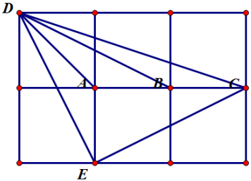
解法二:利用直角三角形解題
由證明得知$△CDE$ 為等腰直角三角形，又 $△BDF\tilde{=}△CEA$ ( SSS )，故得證 $∠A+∠B+∠C=90°$
Notes:
再來，我們用直角三角形來解題經由上述證明得知$△CDE$ 為等腰直角三角形，得到的答案也是$90°$

Slide 8
解法三:利用三角函數來解題
我們用了三角函數的正弦函數(sin)、餘弦函數(cos)、正切函數(tan)來解題，最後都得到了$∠A+∠B+∠C=90°$的結果。
Notes:
最後，我們用了三角函數的sin、cos和tan來解題，最後都得到了$∠A+∠B+∠C=90°$的結果。

Slide 9
探討這個題目裡的相似三角形
根據前文三種面向的探討，針對相似形的解題方式，將會得到我們都是先透過邊長比的關係再進行角度的計算，那麼如果相似形真的成立的狀況下，我們將探究其邊與邊的關係。
Notes:
根據前文三種面向的探討，我們針對相似形的解題方式來探討這個題目裡的相似三角形

Slide 10
Step1:觀察
給定 $a=1$、$∠A=90°$、$△BDF$ 為等腰直角三角形、令 $\overline{CD}=m$ 與 $\overline{CE}=n$且 $m<\overline{CB}$。如果 $∆BCD∼∆BEC$ 那麼$m×n=2$
給定 $a=2$、$∠A=90°$、$△BDF$ 為等腰直角三角形、令 $\overline{CD}=m$ 與 $\overline{CE}=n$ 且 $m<\overline{CB}$。如果 $∆BCD∼∆BEC$ 那麼$m×n=8$
給定 $a=3$、$∠A=90°$、$△BDF$ 為等腰直角三角形、令 $\overline{CD}=m$ 與 $\overline{CE}=n$ 且 $m<\overline{CB}$。如果 $∆BCD∼∆BEC$ 那麼$m×n=18$
Notes:
以下是我的觀察

Slide 11
Step2:猜測
透過以上觀察，我猜測下列事實
給定任意 $a>0$、$∠A=90°$、$△ABC$ 為等腰直角三角形、令 $\overline{CD}=m$ 與 $\overline{CE}=n$且 $m<\overline{CB}$。 如果 $∆BCD∼∆ECB$ 那麼 $m×n=2×a^{2}$。
給定任意 $a>0$、$∠A=90°$、$△ABC$ 為等腰直角三角形、令 $\overline{CD}=m$ 與 $\overline{CE}=n$ 。 如果 $m×n=2×a^{2}$ 那麼 $∆BCD∼∆ECB$ 。
Notes:
透過以上觀察，我猜測下列兩點事實

Slide 12
Step3:證明
猜測一證明:
令 $∆BCD∼∆ECB$ 且 $∠A=90°$
則 $\overline{BC}:\overline{CD}=\overline{EC}:\overline{CB}$
我們知道$\overline{BC}=\overline{CB}=\sqrt{2}a$
所以
$$\begin{matrix} & \sqrt{2}a：\overline{CD}=\overline{EC}：\sqrt{2}a & \\ ⇒ & \overline{CD}×\overline{EC}=2×a^{2} & \\ ⇒ & m×n=2×a^{2} & \end{matrix}$$
Notes:
接下來是猜測一證明的部分，由以下證明可得$m×n=2×a^{2}$

Slide 13
Step3:證明
猜測二證明:令 $m×n=2×a^{2}$ 則 $n={\left(2×a^{2}\right)}/m$
且因 $△ABC$ 為等腰直角三角形，所以 $\overline{BC}=\sqrt{2}a$
分別對於 $∆BCD$ 與 $∆ECB$ 的邊長比如下
$$\begin{matrix}\left(1\right)\begin{matrix}△BCD： & \overline{BC}：\overline{CD}\end{matrix} & = & \sqrt{2}a：m \\ \left(2\right)\begin{matrix}△ECB： & \overline{EC}：\overline{CB}\end{matrix} & = & n：\sqrt{2}a \\ \begin{matrix}\begin{matrix} & \end{matrix} \\ \begin{matrix} & \end{matrix} \\ \begin{matrix} & \end{matrix}\end{matrix} & \begin{matrix}= \\ = \\ =\end{matrix} & \begin{matrix}{\left(2×a^{2}\right)}/{m：\sqrt{2}a} \\ \sqrt{2}a：m \\ \overline{BC}：\overline{CD}\end{matrix}\end{matrix}$$
又 $∠BCD$ 為共用角，故得證
$$∆BCD∼∆ECB \left(SAS\right)$$
Notes:
再來是猜測二的證明，由以下證明可得$∆BCD∼∆ECB$

Slide 14
Step4:實做
我用GSP畫了一些圖，設定mn=2，也得到了∆BCD∼∆BEC的方式，這兩種情況都符合m:l=l:n。
Case 1:
Notes:
接下來我用一個幾何軟體繪圖，來驗證我們的證明

Slide 15
Step4:實做
我用GSP畫了一些圖，設定mn=2，也得到了∆BCD∼∆BEC的方式，這兩種情況都符合m:l=l:n。
Case 2:
Notes:
接下來我用一個幾何軟體繪圖，來驗證我們的證明

Slide 16
用相似的概念來看不是$45°$時的情況
根據前文相似三角形探討，針對$45°$角的解題方式，那麼如果不是$45°$角相似形真的成立的狀況下，我們將探究其邊與邊的關係。
Notes:
我們前面的相似形是針對$45°$角，這次要看不是$45°$角的情況

Slide 17
Step1:觀察
給定 $a=1$、$∠B=60°$、$△ABC$ 為直角三角形、令 $\overline{CD}=m$ 與 $\overline{CE}=n$且 $m<\overline{CB}$，如果 $∆BCD∼∆BEC$ 那麼
$$m×n=4$$
Notes:
以上是我的觀察

Slide 18
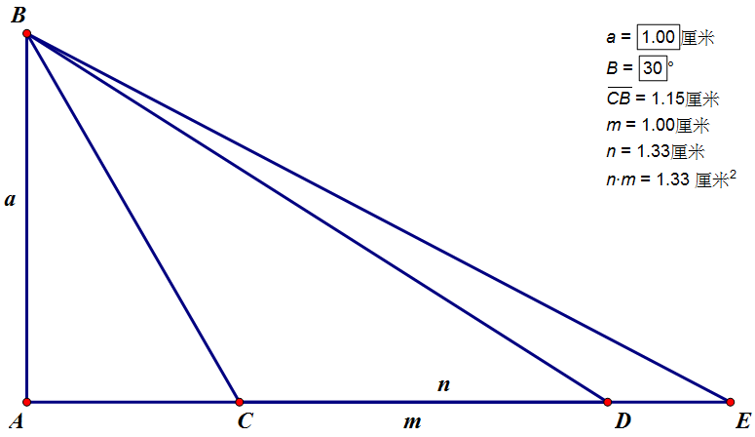
Step1:觀察
給定 $a=1$、$∠B=30°$、$△BDF$ 為直角三角形、令 $\overline{CD}=m$ 與 $\overline{CE}=n$且 $m<\overline{CB}$，如果 $∆BCD∼∆BEC$ 那麼
$$m×n=\frac{4}{3}$$
Notes:
以上是我的觀察

Slide 19
Step2:猜測
透過以上觀察，我猜測下列兩點事實
給定 $a=1$、$∠B$ 為任意角且 $△ABC$ 為直角三角形、令 $\overline{CD}=m\overline{CE}=n$、且 $m<\overline{CB}$。如果 $∆BCD∼∆BEC$ 那麼$m×n=1/{\cos^{2}(θ)}$
給定 $a=1$、$∠B$ 為任意角且 $△ABC$ 為直角三角形、令 $\overline{CD}=m\overline{CE}=n$ 且 $m<\overline{CB}$。如果 $m×n=1/{\cos^{2}(θ)}$ 那麼$∆BCD∼∆BEC$
Notes:
透過以上觀察，我猜測下列兩點事實

Slide 20
Step3:證明
猜測一證明:令 $∆BCD∼∆ECB$ 且 $∠B=θ, 0<θ<\frac{π}{2}$ ，對於 $△ABC$透過正弦定理可得到
$$k=\overline{CB}=\frac{1}{sin(90°−θ)}=\frac{1}{cos(θ)}$$
與
$$\begin{matrix}\overline{BC}:\overline{CD}=\overline{EC}:\overline{CB} & \end{matrix}$$
$$\begin{matrix}⇒ & \overline{CD}×\overline{EC}=\overline{BC}×\overline{CB}\end{matrix}$$
$$\begin{matrix}⇒ & \overline{CD}×\overline{EC}=k^{2}\end{matrix}$$
$$\begin{matrix}⇒ & \overline{CD}×\overline{EC}=1/{\cos^{2}(θ)}\end{matrix}$$
$$\begin{matrix}⇒ & m×n=1/{\cos^{2}(θ)}\end{matrix}$$
Notes:
接下來是猜測一證明的部分，由以下證明可得$m×n=1/{\cos^{2}(θ)}$

Slide 21
Step3:證明
猜測二證明:令$a=1$且$m×n=1/{\cos^{2}⁡(θ)}$,$0<θ<\frac{π}{2}$
且因$△ABC$為直角三角形，又因$\frac{\overline{BC}}{\overline{AB}}=1/\cos{θ}$，所以$\overline{BC}=1/\cos{θ}$
分別對於$△BCD$與$△ECB$的邊長比如下:
(1)$△BCD$: $\overline{BC}:\overline{CD}=1/\cos{θ}:m$
(2)$△ECB$: $\overline{EC}:\overline{CB}=n:1/\cos{θ}$
$$=mn:m/cosθ$$
$$=1/\cos^{2}θ:m/\cos{θ}$$
$$=1/cos:m$$
$$∴∆BCD∼∆BEC$$
Notes:
再來是猜測二的證明，由以下證明可得$∆BCD∼∆BEC$

Slide 22
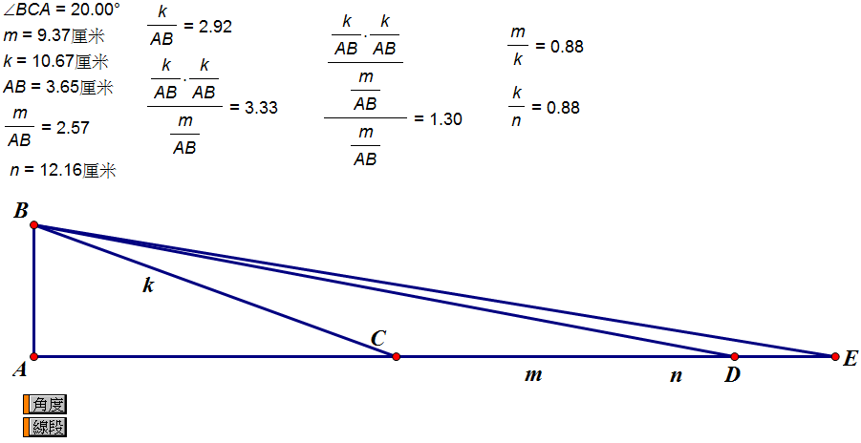
Step4:實做
我用GSP畫了一些圖，設計一個角度可改變的程式，設定$mn=k^{2}$，最後還是有$∆BCD\sim ∆ECB$的結果
Notes:
接下來我用一個幾何軟體繪圖，來驗證我們的證明

Slide 23
結論
給定任意 $a>0$、$∠A=90°$、$△ABC$ 為等腰直角三角形、令 $\overline{CD}=m$ 與 $\overline{CE}=n$ 。$m×n=2×a^{2}$若且為若$∆BCD∼∆ECB$。
給定 $a=1$、$∠B$ 為任意角、$△ABC$ 為直角三角形、令 $\overline{CD}=m$ 與 $\overline{CE}=n$ 。$m×n=1/{\cos^{2}⁡(θ)}$若且為若$∆BCD∼∆BEC$。
Notes:
以上幾點是我的結論

Slide 24
引注資料
亞瑟‧班傑明(2017)。數學大觀念。貓頭鷹出版。
三角函數-維基百科。2017年取自
https://zh.wikipedia.org/wiki/%E4%B8%89%E8%A7%92%E5%87%BD%E6%95%B0
三角函數六邊形。2017年取自http://www.xxdao.com/320000/310061.shtml
Notes:
以上是我的引注資料

Slide 25
謝謝大家
Notes:
謝謝評審老師的指教。如果評審老師有什麼不懂的地方，可以參考紙本或是問問題

